Slide 1



Môn : Tiếng Việt
Chủ điểm : Ông bà yêu quý
Tiết 3: Viết chữ hoa H

Slide 2
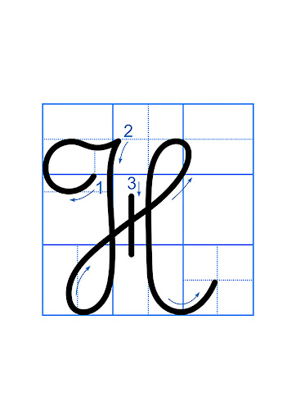
Viết chữ hoa H

Slide 3

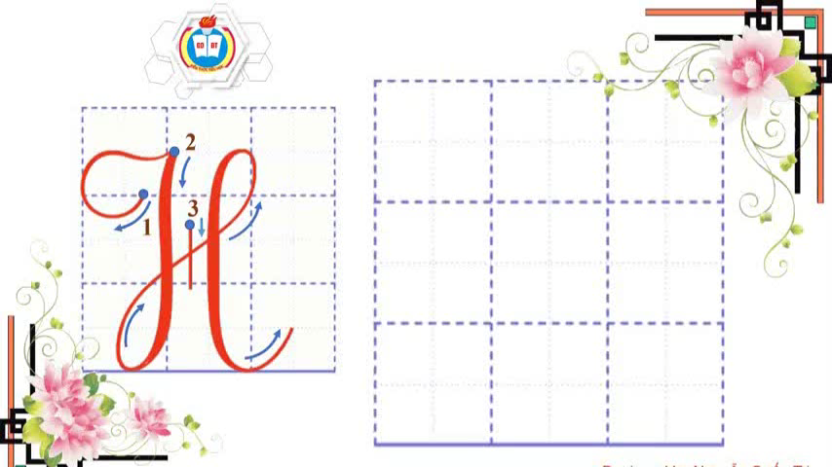
Viết chữ hoa H

Slide 4
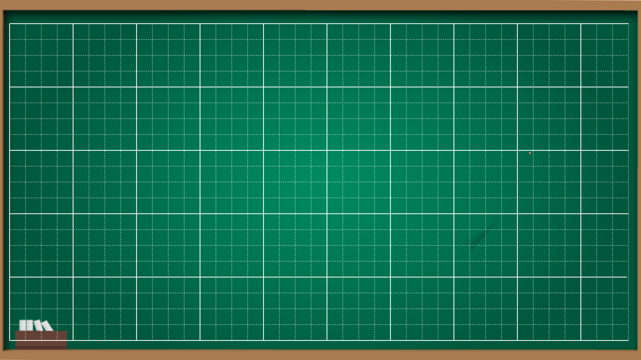
o
Học thầy, học bạn.
o
o

Slide 5



Slide 6

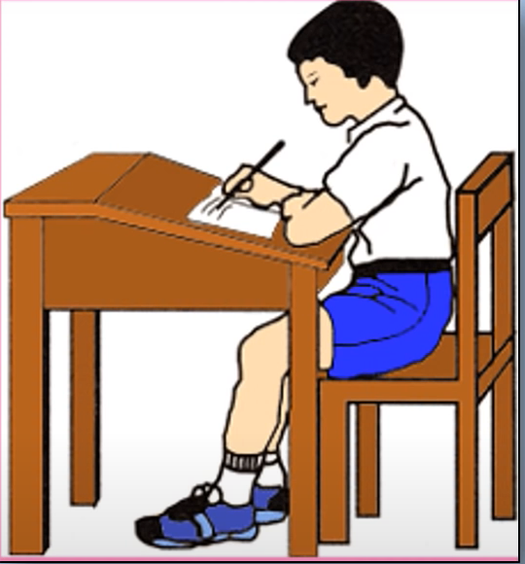
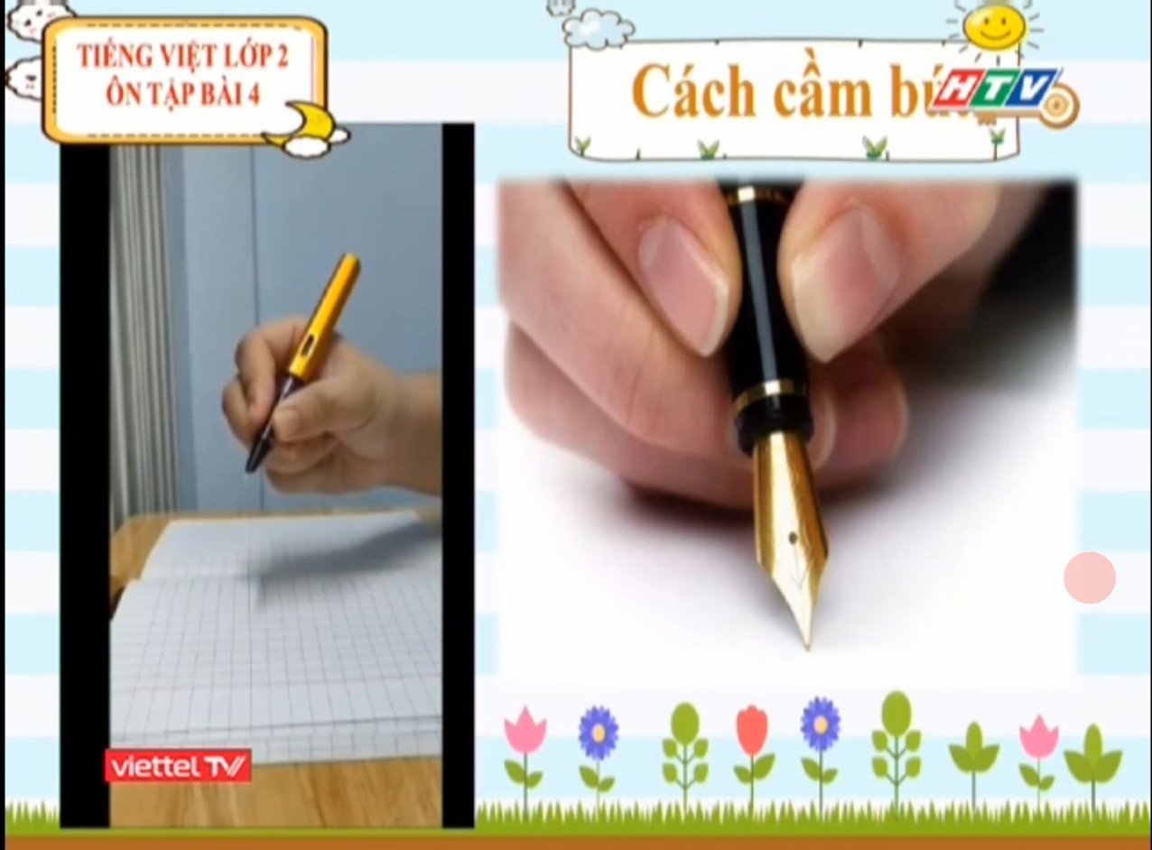


Tư thế ngồi viết
Cách cầm bút

Slide 7
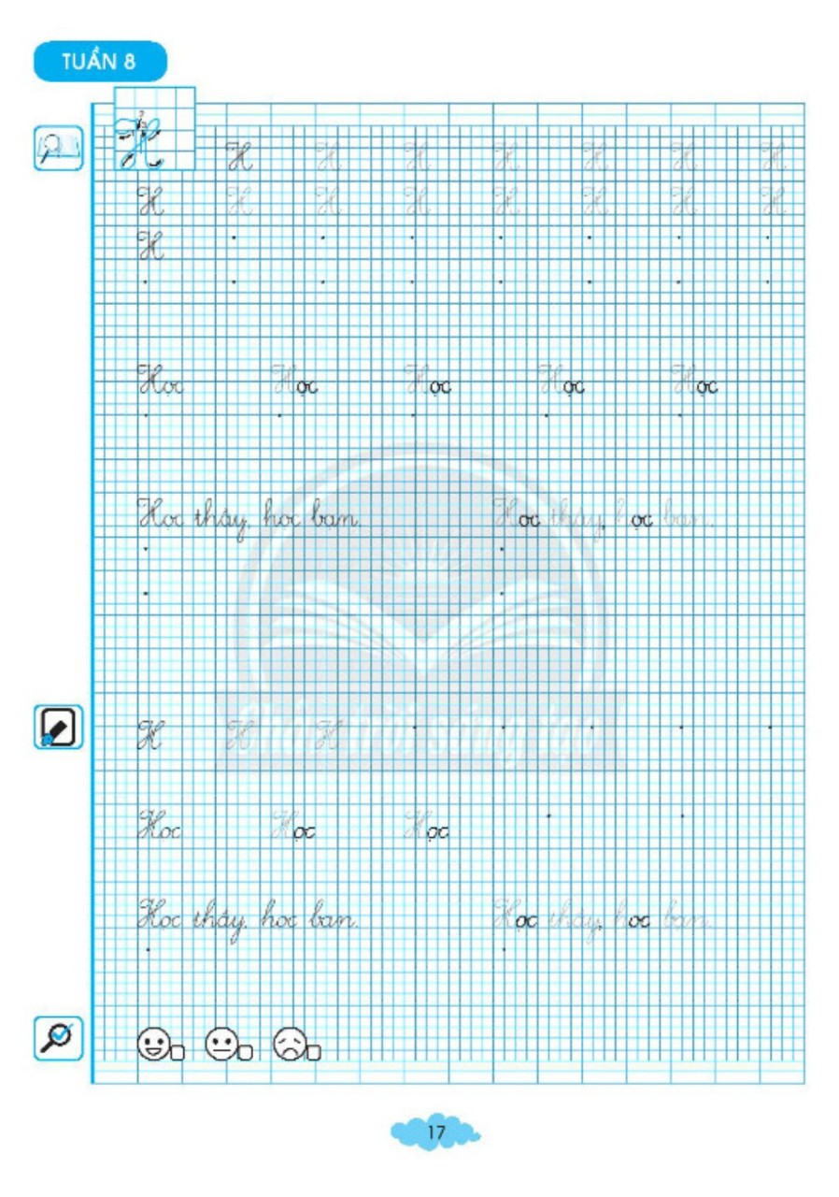
Bài tập viết chữ H
Viết vở tập viết

Slide 8

Ôn tập các chữ hoa:
Â B C Đ Ê G H

Slide 9

Chào tạm biệt và hẹn gặp lại các em

